Slide 1
Zemní plyn - CNG a LNG - v nákladní dopravě
Název přednášky
Společnost
Funkce, mail, případně další vhodné informace
E.ON Energie, a.s. – Jiří Šimek, Michal Slabý

Slide 2
Zemní plyn v dopravě – budoucí alternativa
Zemní plyn CH4 se uplatňuje ve formě CNG & LNG
Celosvětové zásoby plynu větší než ropy
Síť LNG terminálu, nezávislost na konvenčním plynárenství
Využití ZP v dopravě – fungující model v USA, Číně, Nizozemí

Slide 3
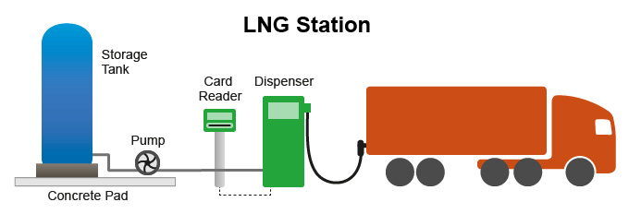
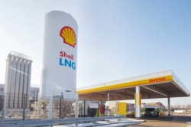
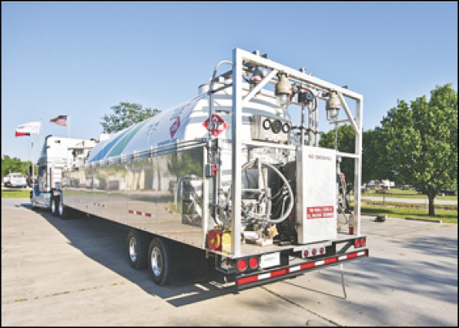
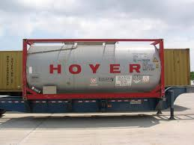
LNG technologie – logistika
Mobilní přeprava z terminálu v kontejneru – kamionem, vlakem
Skladování v LNG zásobnících na území ČR
Plnící stanice, synergie s CNG (mobilní/stálá/přemístitelná)

Slide 4
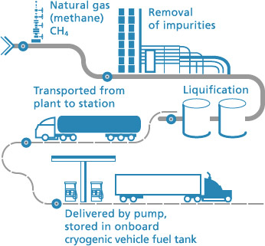
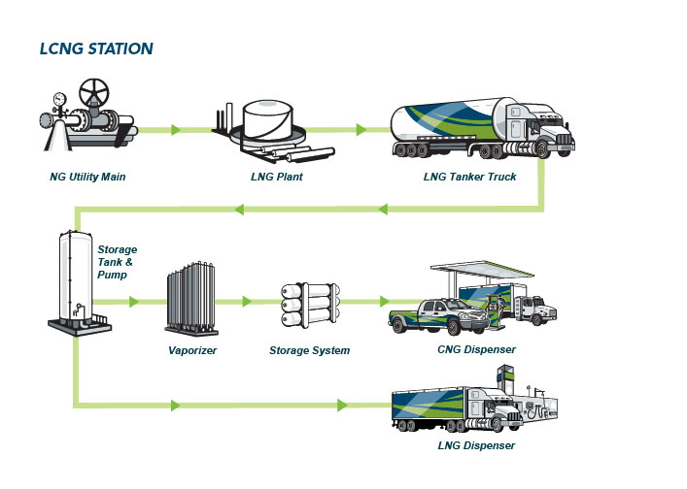
LNG technologie – logistické schéma

Slide 5
Možnosti využití LNG – oblasti uplatnění
Nákladní automobilová doprava
Pravidelné denní trasy, pravidelný tranzit
Příměstská a městská autobusová doprava – možná alternativa CNG
Železniční doprava
Kontejnerová překladiště, areály velkých průmyslových podniků
Nové příležitosti – kogenerace, lokální plynofikace

Slide 6
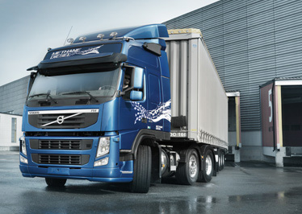
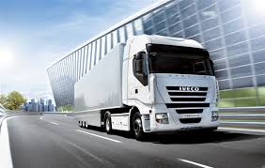
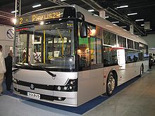
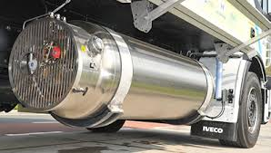
LNG technologie – vyzkoušená fungující
Nabídka kamionů
Volvo FM, Mercedes Econics LNG
Scania, Iveco Stralis
Autobusy
Solbus Solcity 12

Slide 7
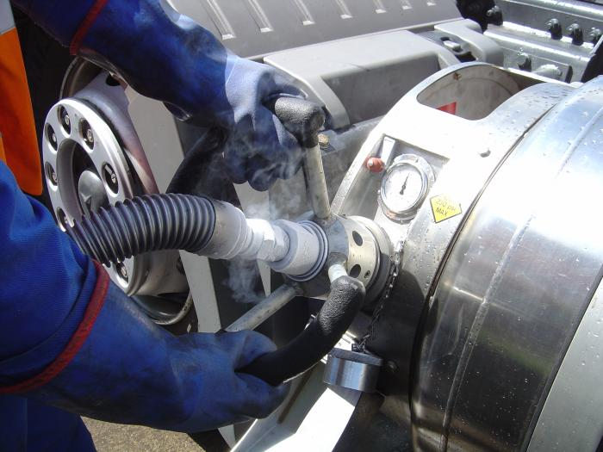
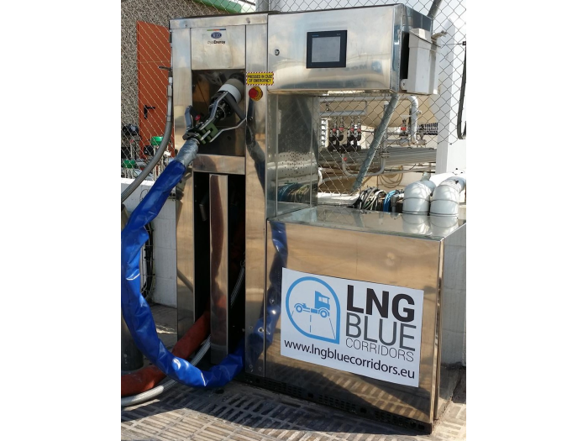
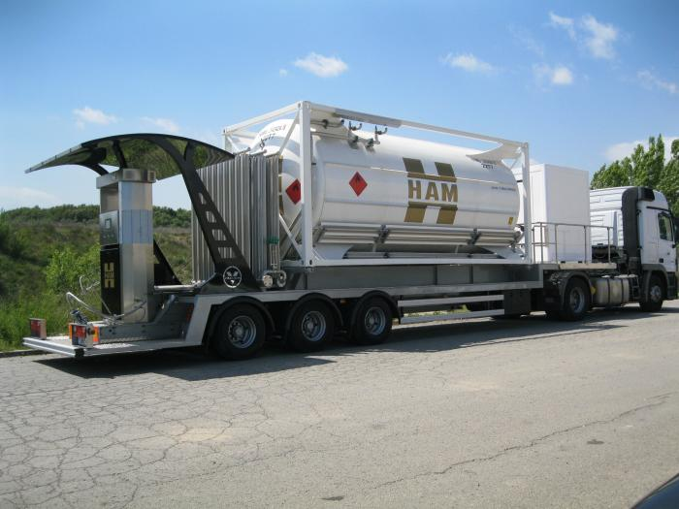
LNG technologie – vyzkoušená fungující
Notes:
http://lngbc.eu/teasers

Slide 8
Proč LNG?
Environmentální dopady
Vyhovuje normě EURO VI, žádné prachové částice, nízká hlučnost (<50%), nižší spotřeba, snížení emisí CO2, NOX
Ekonomické dopady
Úspora nákladů na PHM (25%)
Vysoký dojezd (1200 km)
Vyšší investiční náklady, návratnost 3-5 let

Slide 9
Aktuální situace v ČR
V ČR se v dopravě využívá zatím pouze CNG
– strmý nárůst v posledních 5 letech
- 30.10. DB Schenker rozšiřuje vozový park o ekologická vozidla
(http://www.prumysl.cz/db-schenker-rozsiruje-vozovy-park-o-ekologicka-vozidla/)
Důraz na dekarbonizaci dopravy vytváří potenciál pro LNG
Směrnice 2014/94/EU o zavádění infrastruktury pro alternativních paliva
Národní akční plán Čistá mobilita (NAP CM) – od hesel k činům
Schválen 20.11. – Vláda ČR
První LNG pilotní akce v roce 2016/2017

Slide 10
Cíl NAP CM
Vytvořit koncepci rozvoje čisté mobility a dopravní strategie
Vytvořit časový plán přípravy a realizace
Vazba na strategické dokumenty (ASEK,SPŽP, DSS)
Využití dotačních programů (pokud budou vypsány)
Snížení emisí škodlivin z dopravy
Snížení závislosti na kapalných PHM
Podpora a rozvoj českého průmyslu

Slide 11
Budoucí stav dopravy a vývoj vozového parku v ČR
Současnost: přes 4,7 mil. osobních vozidel
Predikce k roku 2050: 6 milionů osobních vozidel
Nutná změna technologií = snížení produkce uhlíku v dopravě
Predikce vývoje vozového parku ČR
 | 2020 | Narůst oproti roku 2010 | 2035 | Nárůst oproti roku 2010 | 2050 | Nárůst oproti roku 2010
Osobní automobily | 5 037 149 | 12 % | 5 532 419 | 23 % | 5 979 760 | 33 %
Mikrobusy a autobusy | 22 017 | 12 % | 30 078 | 53 % | 29 480 | 50 %
Nákladní vozidla | 751 130 | 25 % | 812 195 | 35 % | 891 583 | 49 %

Slide 12
Vývoj energetické účinnosti spotřeby paliv
Dominantní palivo současnosti – nafta a benzín
Nákladní a autobusová doprava – nafta
Osobní a lehká doprava – benzín, nafta
Nově se prosazují ostatní paliva
CNG, LPG
Elektromobily
LNG
Biometan
Vodík
Ostatní

Slide 13
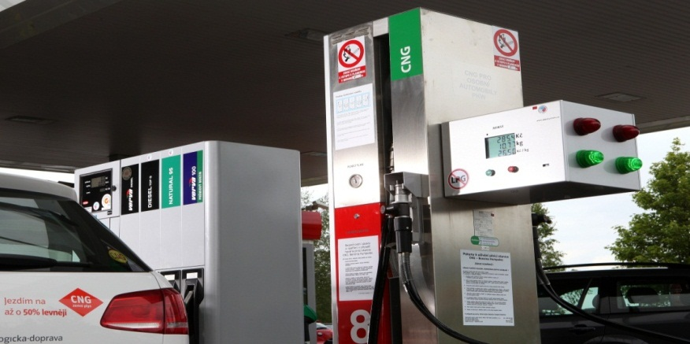
Zemní plyn v dopravě
Nejperspektivnější alternativní palivo
Přínosy
Ekonomika
Ekologie
Bezpečnost
Snížení emisí
Snížení hluku
Omezení
Nedostatečná infrastruktura PS CNG
Nákladná technologie PS CNG
Garážování osobních vozidel – nedořešená legislativa

Slide 14
LNG
Zkapalněný zemní plyn
Teplota: -160 °C
Distribuce – cisterny a LNG terminály
Využití – osobní, městská a nákladní doprava
Výhody
Vysoce čisté palivo – téměř 100 % metan
Doba plnění srovnatelná s klasickými PHM
Nevýhody
Samovolný odpar při delší odstávce vozidla
Složitá a nákladná technologie v porovnání s CNG
Jiná technologie plnění vozidel (riziko při tankování)
Rozvoz LNG

Slide 15
Děkuji za pozornost!
Vaše případné dotazy směřujte na: Mag. Jiří Šimek Ing. Michal Slabý
jiri.simek@eon.cz michal.slaby@eon.cz

